Slide 1



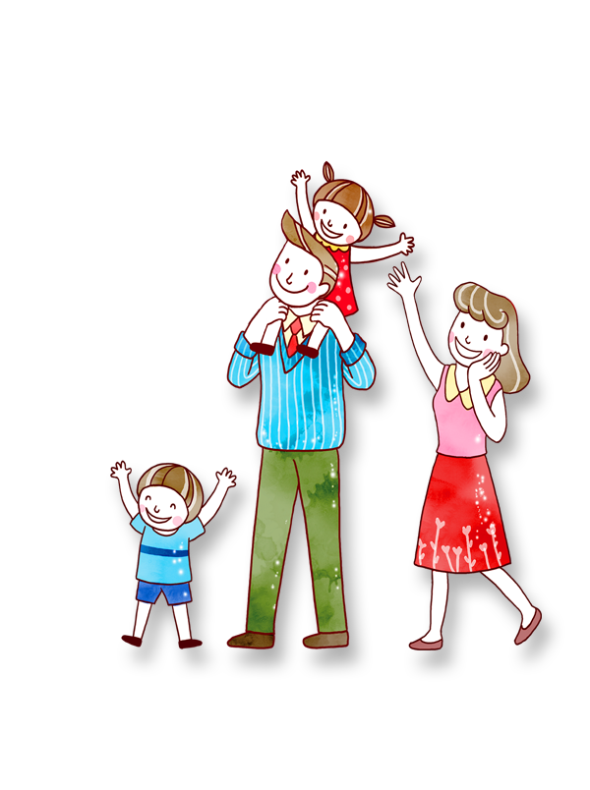

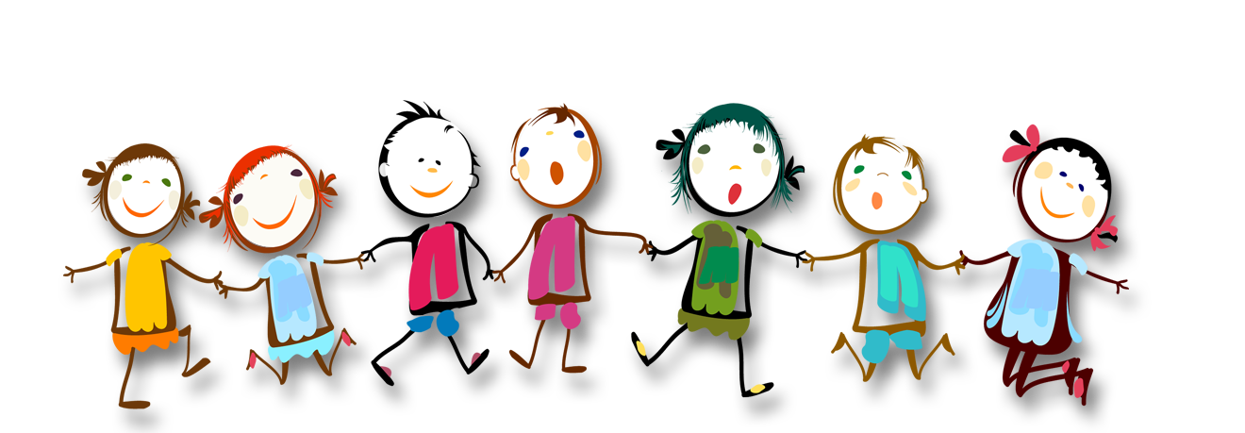
CHÀO MỪNG CÁC THẦY, CÔ GIÁO VÀ CÁC EM
ĐẾN VỚI TIẾT HỌC
TIẾNG VIỆT

Slide 2

KHỞI ĐỘNG VÀ KẾT NỐI

Slide 3

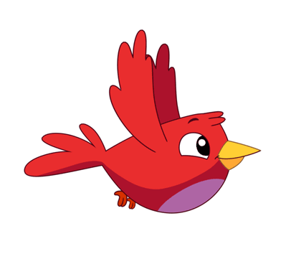



Con hãy đọc:
khoai sọ, vạn tuế, tàu thuỷ.

Slide 4
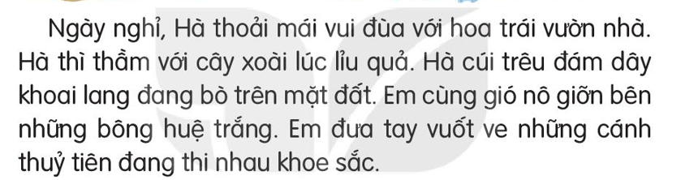
Con hãy đọc:

Slide 5
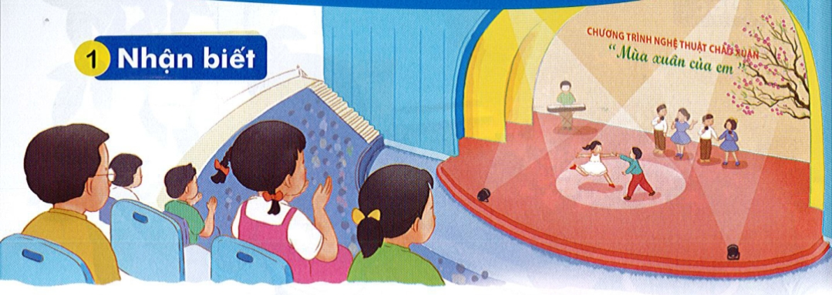
Chúng em xem chương trình nghệ thuật chào xuân
uât
uân

Slide 6




BÀI 78
uân - uât

Slide 7
Tiết 1

Slide 8

2. Đọc
u
uân
uât
u

Slide 9
uân
uât
x
uân
xuân

Slide 10
uân
uân
uân
uân
chuẩn
huân
khuân
tuần
uât
uât
uât
uât
khuất
luật
thuật
xuất

Slide 11
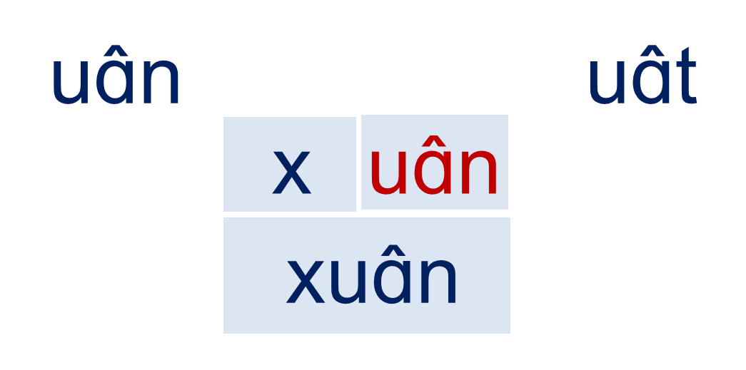
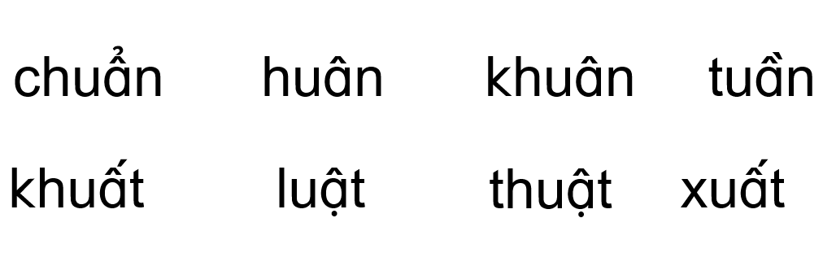

Slide 12
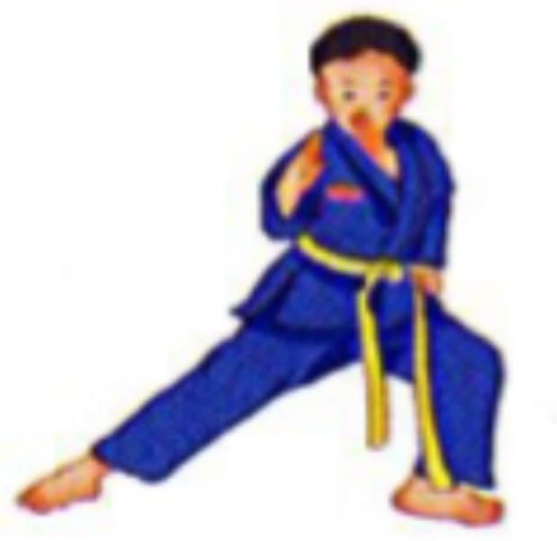


uân
mùa xuân
võ thuật
tuần tra
uân
uât

Slide 13
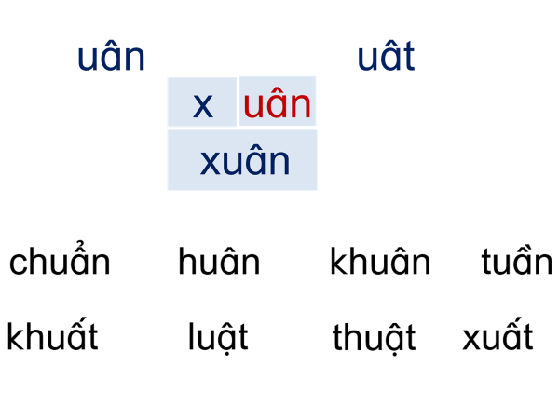
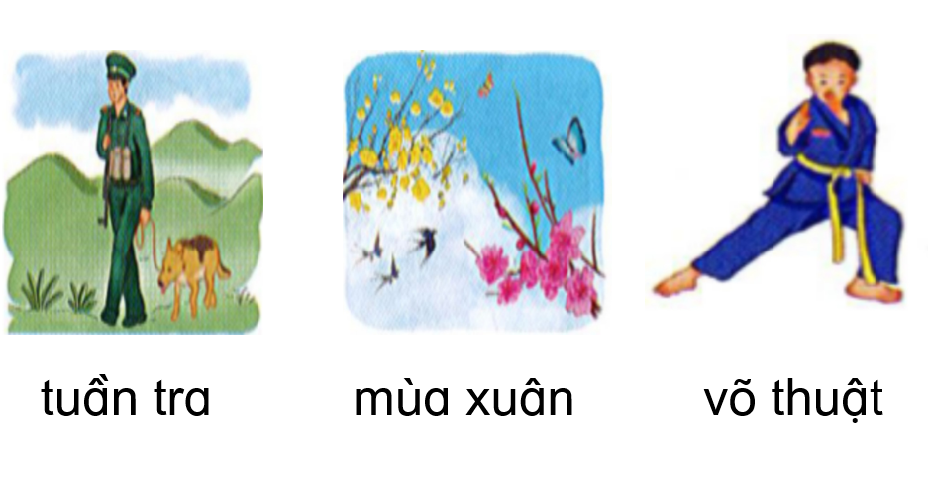

Slide 14


Slide 15

Viết bảng con

Slide 16
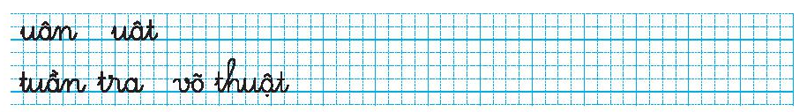
3
ViÕt

Slide 17
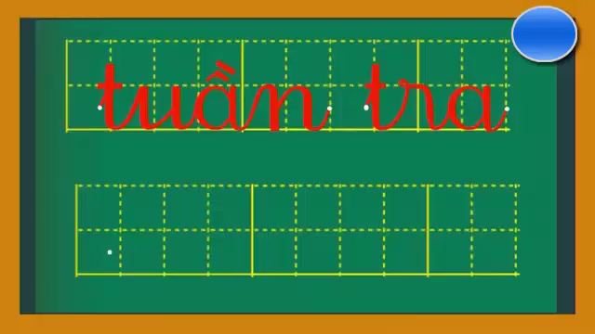

Slide 18
ǯǯǯǯ
uân
uât
ǯǯǯǯ
tuần tra
ǯǯǯǯ
võ thuật

Slide 19
Tiết 2

Slide 20


Slide 21
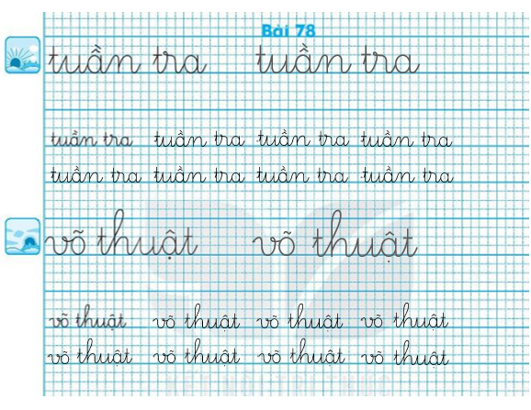

Slide 22

Thư gi·n nhÐ!

Slide 23
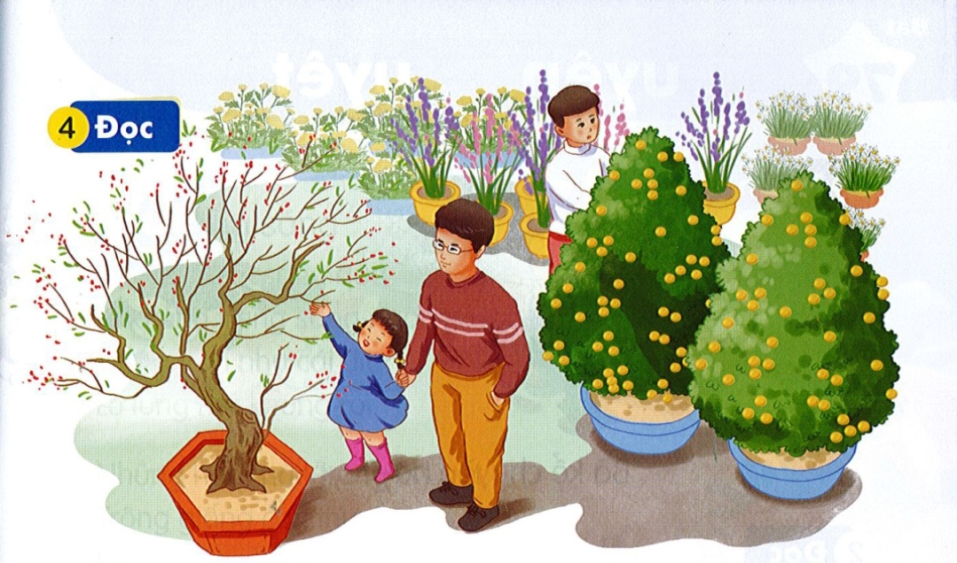
Gần tết, bố và Hà đi chợ hoa mua đào và quất. Cành đào chi chít lộc non, những nụ hoa phớt hồng đang e ấp nở. Cây quất xum xuê, quả vàng óng. Mẹ nhìn bố và Hà nói: “Hai bố con đem cả mùa xuân về nhà rồi đấy”. Cả nhà cùng vui đón xuân.
1
2
3
4
5
6

Slide 24
Gần tết, bố và Hà đi chợ hoa mua đào và quất. Cành đào chi chít lộc non, những nụ hoa phớt hồng đang e ấp nở.Cây quất xum xuê, quả vàng óng. Mẹ nhìn bố và Hà nói: “Hai bố con đem cả mùa xuân về nhà rối đấy”.Cả nhà cùng vui đón xuân.
- Gần Tết, bố và Hà đi đâu?
Gần Tết, bố và Hà đi chợ hoa.
- Bố và Hà mua gì?
Bố và Hà mua đào và quất.
- Cành đào và cây quất hai bố con mua thế nào?
Cành đào đào chi chít lộc non, những nụ hoa phớt hồng đang e ấp nở.Cây quất xum xuê, quả vàng óng.

Slide 25
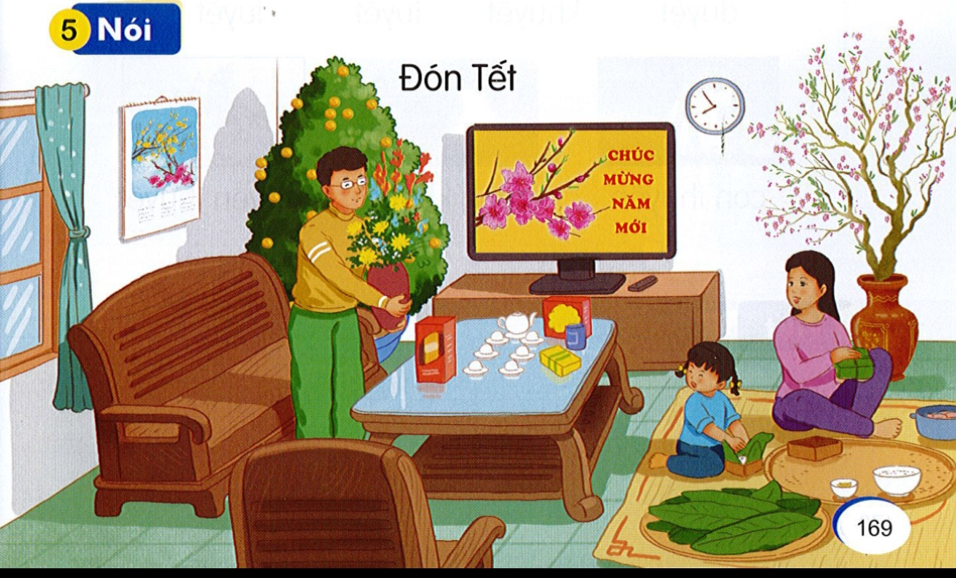

Slide 26


TẠM BIỆT CÁC CON !

